Slide 1
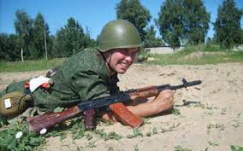
«Общевоенная подготовка»

Slide 2
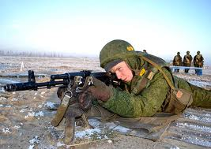
Тема № 4: «Основы стрельбы из стрелкового оружия».

Slide 3
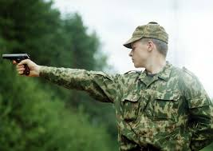
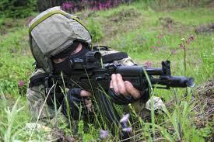
Занятие № 2
«Приёмы и правила стрельбы из стрелкового оружия».

Slide 4
Цель занятия: ознакомиться с явлением выстрела, правилами стрельбы.
Учебные вопросы
1. Внутренняя баллистика. Выстрел и его периоды.
2. Внешняя баллистика. Начальная скорость пули и её практическое значение.
3. Правила стрельбы. Исходные установки для стрельбы и правила их назначения.

Slide 5
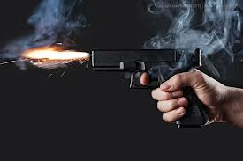
“Внутренняя баллистика.
Выстрел и его периоды”

Slide 6
Внутренняя баллистика – это наука, занимающаяся изучением процессов, которые происходят при выстреле, и в особенности при движении пули (гранаты) по каналу ствола.
Выстрелом называется выбрасывание пули (снаряда) из канала ствола оружия энергией пороховых газов.

Slide 7
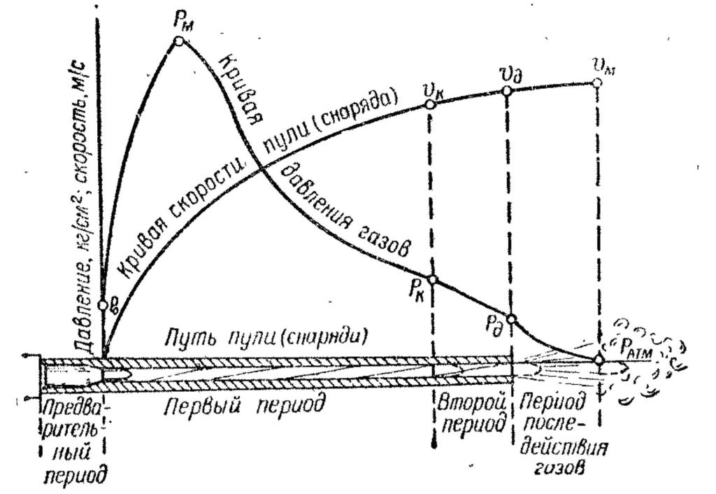
В явлении выстрела различают следующие периоды:
Предварительный период – горение порохового заряда в постоянном объёме. Он длится от момента воспламенения порохового заряда до начала движения пули. Давление газов при этом достигает величины, достаточной для того, чтобы пуля сдвинулась с места и своей оболочкой врезалась в нарезы канала ствола на полную глубину. Это давление называется давлением форсирования.

Slide 8
Первый, или основной период – горение порохового заряда в быстро изменяющемся объёме. Он длится от момента, когда достигнуто давление форсирования и пуля начала своё движение, и до конца горения порохового заряда. В начале этого периода давление газов быстро повышается и достигает наибольшей величины. Это давление называется максимальным давлением.

Slide 9
Второй период – расширение постоянного количества сильно сжатых и нагретых газов. Он длится от конца горения порохового заряда до момента вылета пули из канала ствола. Увеличение скорости движения пули происходит за счёт имеющегося давления и расширения газов. Спад давления во втором периоде идёт довольно быстро.

Slide 10
Третий период или период последействия газов – действие пороховых газов на пулю после вылета её из канала ствола.
Он длится от момента вылета пули из канала ствола до момента прекращения действия газов на пулю. Газы, вытекающие из канала ствола со скоростью, большей скорости движения пули, на некотором расстоянии её пути в воздухе оказывают давление на дно пули и увеличивают скорость её полёта до тех пор, пока давление пороховых газов на дно пули не уравновесится сопротивлением воздуха; наибольшую скорость полёта пуля будет иметь в конце этого периода.

Slide 11
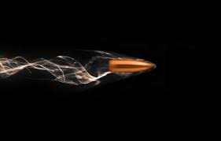
“Внешняя баллистика. Начальная скорость пули и её практическое значение”

Slide 12
Внешняя баллистика – это наука, изучающая движение пули (гранаты) после прекращения действия пороховых газов.
Скорость движения пули у дульного среза ствола называется начальной скоростью. Измеряется в м/сек.
Величина начальной скорости является одной из важнейших характеристик боевых свойств оружия.

Slide 13
Для одной и той же пули увеличение начальной скорости приводит к увеличению дальности полёта, пробивного и убойного действия пули, а также к уменьшению влияния внешних условий на её полёт.
Убойность пули характеризуется её энергией (живой силой удара) в момент встречи с целью. Энергия пули измеряется в килограммометрах (кгм).
Для нанесения поражения человеку достаточна энергия равная 8 кгм.

Slide 14
Пуля стрелкового оружия сохраняет убойность до определённой дальности стрельбы. Эта дальность называется убойной дальностью.
Пробивное действие пули характеризуется глубиной её проникновения в преграду определённой плотности.

Slide 15
Величина начальной скорости зависит от длины ствола, веса пули и веса заряда. Чем длиннее ствол, тем дольше действуют на пулю пороховые газы и тем больше начальная скорость.
Так же, начальная скорость тем выше, чем меньше вес пули или чем больше вес заряда. Кроме того, на величину начальной скорости оказывает влияние изменение скорости горения пороха; чем больше скорость горения, тем быстрее возрастает давление газов и скорость движения пули по каналу ствола.

Slide 16
с. 12…28
Траектория и её элементы; деривация; точка вылета; горизонт оружия; линия возвышения; плоскость стрельбы; угол возвышения; линия бросания; угол вылета; точка падения; угол падения; полная горизонтальная дальность; окончательная скорость; полное время полёта; вершина траектории; восходящая и нисходящая ветвь траектории; точка прицеливания; линия прицеливания; угол прицеливания; угол места цели; прицельная дальность; превышение траектории над линией прицеливания; линия цели; наклонная дальность; точка встречи; рассеивание пуль при стрельбе; действительная дальность стрельбы.

Slide 17
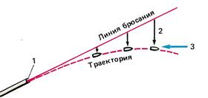
Траекторией называется кривая линия, описываемая центром тяжести пули (гранаты) в полёте. Пуля (граната) при полёте в воздухе подвергается действию двух сил: силы тяжести и силы сопротивления воздуха. Сила тяжести заставляет пулю (гранату) постепенно снижаться, а сила сопротивления воздуха непрерывно замедляет движение пули (гранаты) и стремится опрокинуть её. В результате действия этих сил скорость полёта пули (гранаты) постепенно уменьшается, а её траектория представляет собой по форме неравномерно изогнутую кривую линию.

Slide 18
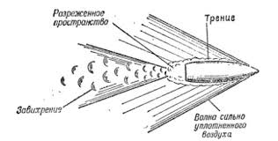
Сопротивление воздуха полёту пули (гранаты) вызывается тем, что воздух представляет собой упругую среду, поэтому на движение в этой среде затрачивается часть энергии пули (гранаты).
Сила сопротивления воздуха вызывается тремя основными причинами: трением воздуха, образованием завихрений и образованием баллистической волны (волна сильно уплотнённого воздуха).

Slide 19
Действие силы сопротивления воздуха на полёт пули (гранаты) очень велико, оно вызывает уменьшение скорости и дальности полёта пули (гранаты). Величина силы сопротивления воздуха зависит от скорости полёта, формы и калибра пули (гранаты), а так же от её поверхности и плотности воздуха. Сила сопротивления воздуха возрастает с увеличением скорости полёта пули, её калибра и плотности воздуха.

Slide 20
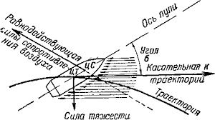
Вследствие понижения пули (снаряда) под действием силы тяжести сила сопротивления воздуха действует не вдоль оси пули, а под углом к ней, стремясь не только замедлить движение пули, но и опрокинуть её.

Slide 21
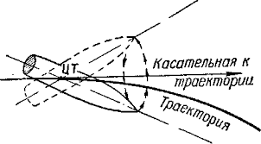
Для того чтобы пуля не опрокидывалась под действием силы сопротивления воздуха, ей придают с помощью нарезов в канале ствола быстрое вращательное движение.
В результате вращательного движения пули и действия на неё силы сопротивления воздуха и силы тяжести происходит отклонение пули от плоскости стрельбы в сторону её вращения. Отклонение пули от плоскости стрельбы в сторону её вращения называется деривацией.

Slide 22
Траектория пули (снаряда)
Для изучения траектории пули (снаряда) приняты следующие определения:
Точка вылета – центр дульного среза ствола (является началом траектории);

Slide 23
Горизонт оружия – горизонтальная плоскость, проходящая через точку вылета;
Линия возвышения – прямая линия, являющаяся продолжением оси канала ствола наведённого на цель оружия;

Slide 24
Угол возвышения – угол, составленный линией возвышения и горизонтом оружия;
Плоскость стрельбы – вертикальная плоскость, проходящая через линию возвышения;

Slide 25
Линия бросания – прямая линия, являющаяся продолжением оси канала ствола в момент вылета пули;
Угол бросания – угол, составленный линией бросания и горизонтом оружия;

Slide 26
Угол вылета – угол, составленный линией возвышения и линией бросания;
Точка падения – точка пересечения траектории с горизонтом оружия;

Slide 27
Угол падения – угол, составленный касательной к траектории в точке падения и горизонтом оружия;
Горизонтальная дальность – расстояние от точки вылета до точки падения;

Slide 28
Вершина траектории – наивысшая точка траектории;
Высота траектории – кратчайшее расстояние от вершины траектории до горизонта оружия;

Slide 29
Восходящая ветвь – часть траектории от точки вылета до вершины;
Нисходящая ветвь – часть траектории от вершины до точки падения;

Slide 30
Точка встречи – точка пересечения траектории с поверхностью цели (земли, преграды);
Угол встречи – угол между касательной к траектории и касательной к поверхности цели (земли, преграды) в точке встречи;

Slide 31
Точка прицеливания (наводки) – точка на цели или вне её, в которую наводится оружие;
Линия прицеливания – прямая линия, проходящая от глаза стрелка через середину прорези прицела и вершину мушки в точку прицеливания;

Slide 32
Угол прицеливания – угол между линией возвышения и линией прицеливания;
Угол места цели – угол между линией прицеливания и горизонтом оружия;

Slide 33
Прицельная дальность – расстояние от точки вылета до пересечения траектории с линией прицеливания;
Превышение траектории – кратчайшее расстояние от любой точки траектории до линии прицеливания;

Slide 34
Форма траектории и ёё практическое значение
Форма траектории зависит от величины угла возвышения. С увеличением угла возвышения высота траектории и горизонтальная дальность полёта пули (снаряда) увеличиваются, но это происходит до известного предела. За этим пределом высота траектории продолжает увеличиваться, а горизонтальная дальность начинает уменьшаться. Угол возвышения, при котором горизонтальная дальность полёта пули (снаряда) становится наибольшей, называется углом наибольшей дальности (~ 35º).

Slide 35
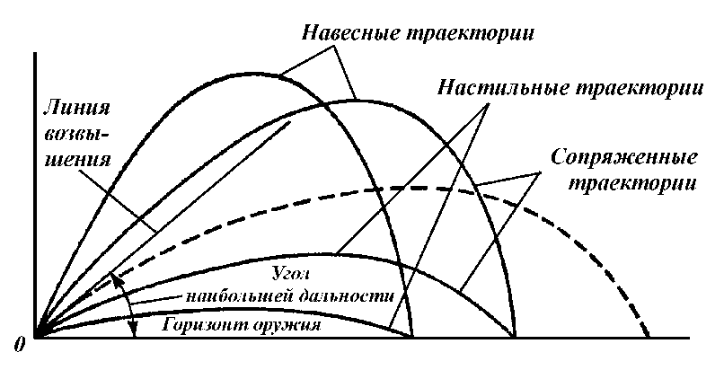
Траектории, получаемые при углах возвышения, меньших угла наибольшей дальности, называются настильными, а при углах возвышения больших – навесными.
Траектории, имеющие одинаковую горизонтальную дальность при разных углах возвышения, называются сопряжёнными.

Slide 36
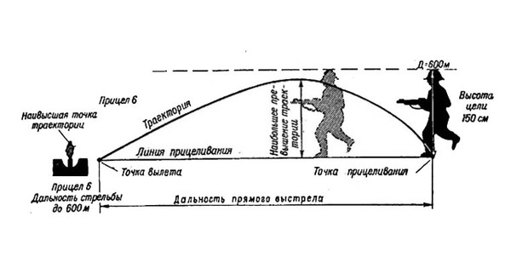
Выстрел, при котором траектория не поднимается над линией прицеливания выше цели на всём протяжении прицельной дальности, называется прямым выстрелом. В пределах дальности прямого выстрела цели могут поражаться без перестановки прицела, при этом точка прицеливания по высоте выбирается на нижнем краю цели.

Slide 37
Рассеивание пуль при стрельбе
При стрельбе из одного и того же оружия при самом тщательном соблюдении точности и однообразия производства выстрелов каждая пуля (снаряд) вследствие ряда случайных причин описывает свою траекторию и имеет свою точку падения (точку встречи), не совпадающую с другими.

Slide 38
Явление разбрасывания пуль (снарядов) при стрельбе из одного и того же оружия в одинаковых условиях называется естественным рассеиванием пуль (снарядов) или рассеиванием траекторий.
Совокупность траекторий пуль (снарядов), полученных вследствие их естественного рассеивания, называется снопом траекторий.

Slide 39
Траектория, проходящая в середине снопа траекторий, называется средней траекторией.
Точка пересечения средней траектории с поверхностью цели (преграды) называется средней точкой попадания или центром рассеивания.

Slide 40
Площадь, на которой располагаются точки встречи (пробоины) пуль (снарядов), полученные при пересечении снопа траекторий с какой-либо плоскостью, называются площадью рассеивания.
Взаимно перпендикулярные линии, проведённые через центр рассеивания (среднюю точку попадания), называются осями рассеивания.

Slide 41
Действительность огня (стрельбы) отражает степень соответствия результатов стрельбы поставленной огневой задаче и характеризуется поражением цели на заданном расстоянии в минимальное время с наименьшим расходом боеприпасов.
Показателями действительности огня (стрельбы) являются: вероятность поражения цели; математическое ожидание числа пораженных целей (числа попаданий в цель); расход боеприпасов и времени на выполнение задачи и т.п.

Slide 42
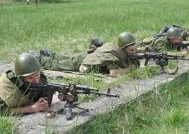
«Правила стрельбы. Исходные установки для стрельбы и правила их назначения»

Slide 43
Правила стрельбы для стрелкового оружия предусматривают положение о том, как необходимо выбирать (определять) установки прицела и точку прицеливания в зависимости от расстояния до цели, её характера (движущаяся, групповая и т.д.) и условий стрельбы (безветрие, ветер, мороз и т.д.), при которых средняя траектория прошла бы через средину цели и как необходимо вести стрельбу, чтобы цель была поражена в кратчайший срок с наименьшим расходом боеприпасов.

Slide 44
Характеристика целей
Цель, состоящая из одной фигуры, называется одиночной, а состоящая из нескольких фигур – групповой.
По своему состоянию и положению цель может быть: неподвижной, появляющейся и движущейся, наземной и воздушной.
Цель может быть наблюдаемой и ненаблюдаемой.

Slide 45
Наблюдаемая цель видна с места расположения оружия или с наблюдательного пункта; расположение, характер размеры её могут быть определены с достаточной для стрельбы точностью.
Ненаблюдаемая цель не видна ни с места расположения оружия, ни с наблюдательного пункта, но расположение её на местности известно.

Slide 46
По степени уязвимости цель может быть:
- открытой, когда отсутствуют препятствия для направленных в неё пуль;
- маскированной, когда она расположена за маской или прикрытием, пробиваемым пулями;
- укрытой, когда она расположена за укрытием, не пробиваемым пулями.

Slide 47
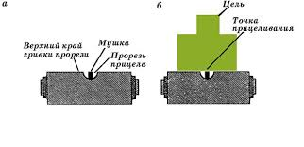
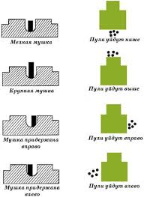

Slide 48
По неподвижным и появляющимся целям огонь ведётся с установками прицела, целика и точкой прицеливания, обеспечивающими попадание в середину цели.
Установка прицела выбирается на основании расстояния, определённого до цели и поправок дальности на отклонение условий стрельбы (температуры воздуха, атмосферного давления, продольного ветра) от нормальных.

Slide 49
Установка целика выбирается в зависимости от величины поправок на боковой ветер и деривацию. Влияние бокового ветра надо учитывать всегда; влияние деривации при стрельбе на дальность до 600 м. можно не учитывать, т.к. оно не значительно.
Для определения поправки на боковой ветер необходимо знать его скорость и направление и по таблицам стрельбы взять соответствующую поправку.

Slide 50
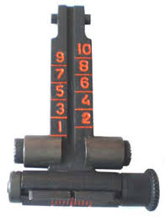
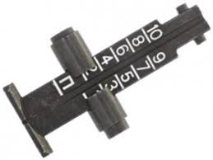

Slide 51
Точка прицеливания выбирается:
по высоте:
- при установке прицела, соответствующей расстоянию до цели – в середине цели, так как в этом случае средняя траектория проходит через середину цели;
- при стрельбе по низким целям (лежащие фигуры), как правило, на нижнем краю цели, так как в этом случае трудно определить середину цели;
- при стрельбе по высоким целям (ростовые фигуры) – в середине цели.

Slide 52
по боковому направлению:
- при стрельбе из оружия с подвижным целиком при учёте целиком поправок на боковой ветер деривацию – посредине цели;
- при стрельбе из оружия с неподвижным целиком при боковом ветре или когда учитывается поправка на деривацию – в стороне от середины цели на величину соответствующей поправки; вынос точки прицеливания при этом производится в фигурах от средины цели.

Slide 53
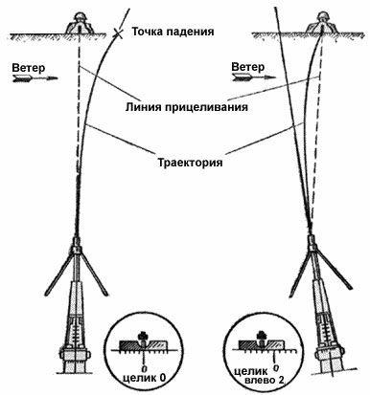
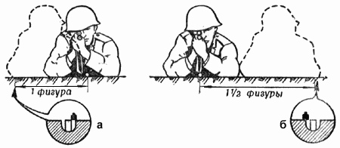

Slide 54
При стрельбе по движущейся цели установки прицела, целика и точку прицеливания необходимо назначать с учётом поправок на перемещение цели, обеспечивающих прохождение средней траектории через середину цели.
Поправка на перемещение цели называется упреждением.
Величина упреждения зависит от скорости и направления движения цели и от дальности стрельбы.

Slide 55
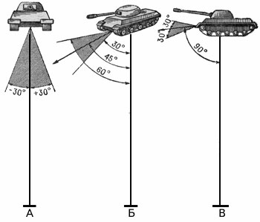
По направлению, движение цели может быть:
Фронтальное – цель движется в плоскости стрельбы (приближается или удаляется);

Slide 56
Фланговое – цель движется под прямым углом к плоскости стрельбы (параллельно фронту стреляющего);

Slide 57
Облическое или косое – цель движется под острым углом к плоскости стрельбы.

Slide 58
При фронтальном движении цели направление стрельбы не изменяется, а расстояние до цели изменятся непрерывно, поэтому установка прицела должна соответствовать не дальности, на которой цель была обнаружена, а дальности, исправленной на величину упреждения по дальности.
При фланговом движении цели, расстояние до цели почти не изменяется, а направление на цель изменяется непрерывно.

Slide 59
За время полёта пули цель, движущаяся с определённой скоростью, изменит своё положение и пуля не встретит цели на том месте, в котором она находилась в момент вылета пули из канала ствола. Чтобы этого не случилось, необходимо брать боковое упреждение. У оружия с подвижным целиком боковое упреждение учитывается установкой целика, соответствующей упреждению, у оружия с неподвижным целиком – выносом точки прицеливания на величину, равную боковому упреждению.

Slide 60
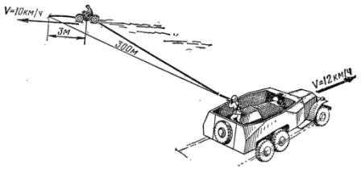

Slide 61
При облическом движении цели направление стрельбы и расстояние до цели непрерывно изменяются, поэтому необходимо учитывать не только боковое упреждение, но упреждение по дальности.
Огонь по движущимся целям ведётся способом сопровождения цели или способом выжидания цели.

Slide 62
Способ сопровождения цели заключается в том, что стрелок, взяв требуемое упреждение, перемещает ствол оружия соответственно скорости движения цели и огонь открывает при наиболее благоприятном положении оружия по отношению к цели.

Slide 63
Способ выжидания цели заключается в том, что на пути движения цели намечаются местные предметы, которые служат точкой прицеливания. При приближении цели к намеченному предмету на величину необходимого упреждения или когда цель подойдёт к намеченному предмету, если упреждение учтено целиком, открывается огонь.

Slide 64
Задание на самостоятельную подготовку
Общевоенная подготовка ч. 2:
с. 7…28.
Наставление по стрелковому делу:
- М.: Воениздат, 1956., с. 35…165.
Тема следующего занятия
Тема 4, Занятие 3: «Материальная часть АК-74».
Notes:
‹#›

